Slide 1
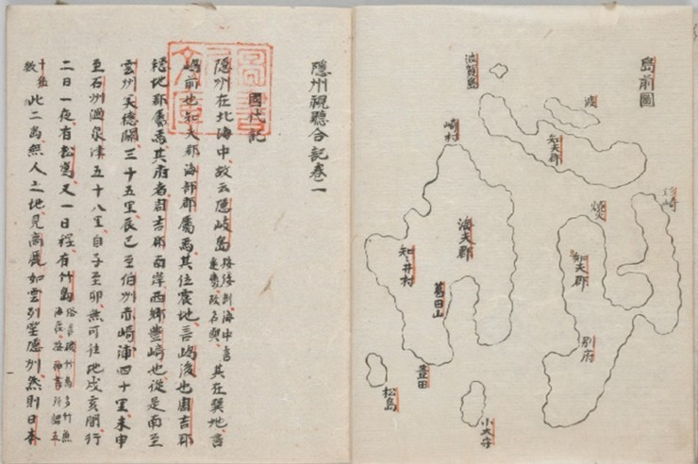
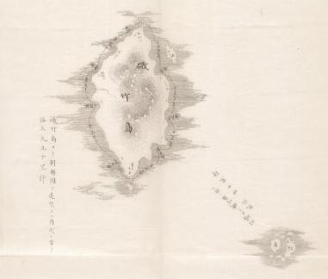
역사적근거 -
태정관지령
지리국 소속 관리가 독도 귀속 문제를 구두
메이지 정부 최고 행정기관이 울릉도와 독도는 일본과 무관계임을 밝힘
태정관지령문
(1877)
기죽도약도(1877)

Slide 2
역사적근거 -
근/현대적 역사적 사실에 근거
.
발표자/ 일본어일본학과 전 희정
참고/
1. 근대의 기준은 18세기부터 잡음
2. 현대의 기준은 1945년 광복 이후

Slide 3

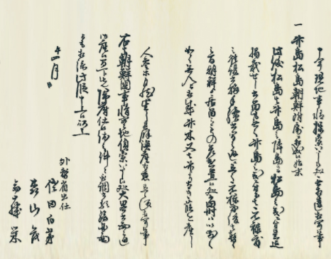
역사적근거 -
.
1870년
「조선국 교제시말 내탐서(朝鮮國交際始末內探書)」
‘다케시마(竹島 : 울릉도)와 마쓰시마(松島 : 독도)가 조선의 부속이 된 경위’
즉 울릉도와 독도를 조선의 영토로 보고 있음.
‘(이 건은) 마쓰시마(독도)는 다케시마(울릉도) 옆에 있는 섬으로 마쓰시마 건에 관해서는 이제까지 남아 있는 기록이 없습니다.
다케시마 건에 관해서는 원록(元祿 : 안용복 사건 당시 일본 연호) 연간 이후 잠시 조선에서 거류(居留)를 위해 사람을 파견한 적이 있으나 당시에는 이전처럼 사람이 없었습니다.
대나무 또는 대나무보다 큰 갈대가 자라며, 인삼 등이 자연적으로 자랍니다.
그 밖에 물고기도 상당히 있다고 들었습니다.’

Slide 4
역사적근거 -
.
2. 1900년 10월 25일
대한제국 칙령 제 41호
울릉도 개척민이 늘어남에 따라 울릉도에 들어오는 일본인 또한 늘어남.
대한제국 정부는 울릉도에 도감(島監)을 설치하였으나 역부족이었고, 이에 정부는 일본 정부에 요구하여 공동조사단을 구성, 울릉도의 현황을 조사.(1900. 5. 31 ~ 6. 5)
관리 우용정은 일본인의 조속한 철수와 선박 구입, 그리고 울릉도의 관제 개편을 상부에 제안.
그에 따라 10월 25일 대한제국 칙령 제 41호를 내어 울릉도를 울도로 개칭, 도감을 군수로 개정.
10월 25일이 독도의 날로 지정된 계기.

Slide 5
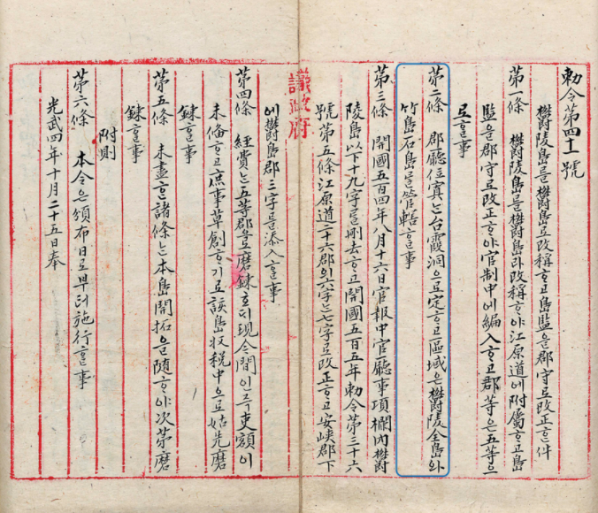
역사적근거 -
.
‘제2조 군청 위치는 태하동으로 정하고 구역은 울릉전도(鬱陵全島)와 죽도(竹島), 석도(石島)를 관할할 것’
대한제국 칙령 제 41호

Slide 6
역사적근거 -
.
3. 1946년 1월 29일
연합국 최고사령관 발표 제 677호 (SCAPIN 제677호)
제2차 세계대전 종전 후 연합국 최고사령관 총사령부는 연합국최고사령관 각서(SCAPIN) 제677호를 통해 독도를 일본의 통치∙행정 범위로부터 제외.
제3항에서 일본이 통치권을 행사할 수 있는 지역은 ‘혼슈(本州), 큐슈(九州), 홋카이도(北海島), 시코쿠(四國) 등 4개 주요 도서와 약 1천 곳의 인접 소도서’ 라고 하고, 일본의 영역에서 ‘울릉도, 리앙쿠르암(독도)과 제주도는 제외된다.’ 라고 규정.
또한, 제 1033호 (6월 22일)에는 일본의 선박 및 일본 국민의 독도 또는 독도 주변 12해리 이내 접근을 금지함.

Slide 7

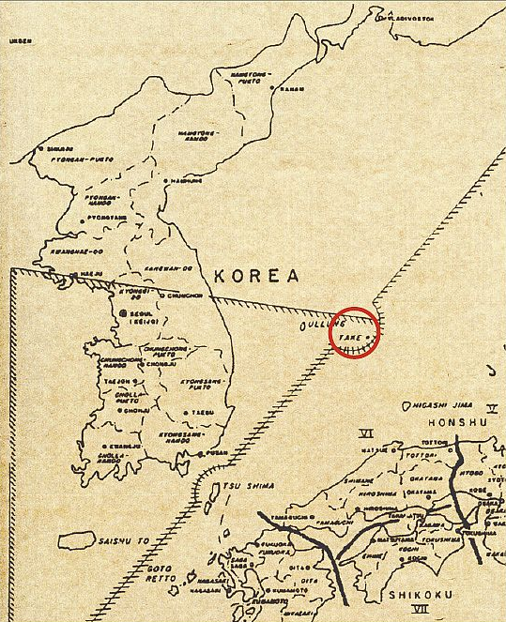
역사적근거 -
.
지식채널e/일본은 알고 있었다-독도 2부

Slide 8
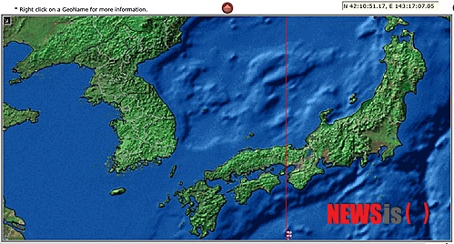
세계적근거 -
근거와 내용
미 국립지리정보국은 독도를
한국의 영토로 표기..

Slide 9
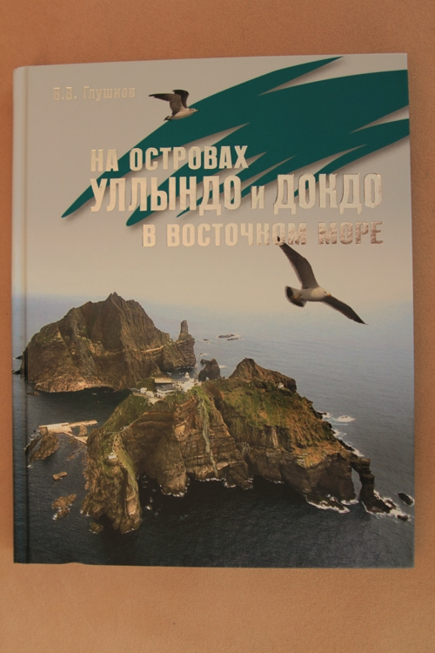
세계적근거 -
근거와 내용
러시아의 지역 영토문제 전문가
‘발레리 글루쉬코프’는 독도가 한국의 영토라
주장하는 저서 발간.
.

Slide 10
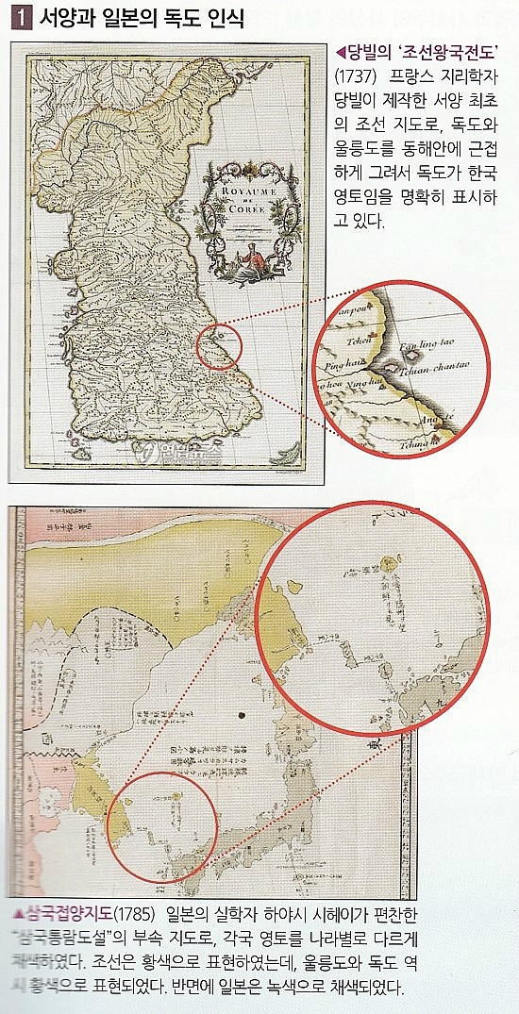
세계적근거 -
근거와 내용
과거 제작된 외국의 지도중에서 독도를
한국의 영토로 표기.
.

Slide 11

세계적근거 -
근거와 내용
미국의 신발 브랜드 ‘라카이’는
독도 사랑협회와 협약을 맺어
‘독도신발’을 판매중
.

Slide 12
세계적근거 -
근거와 내용
위키 백과에서는 여러 나라의 언어에서 독도를 한국의 영토로
표기 하고 있다.
.

Slide 13
세계적근거 -
근거와 내용
https://youtu.be/muB4_LNZ2Rk?t=2m51s
.

Slide 14
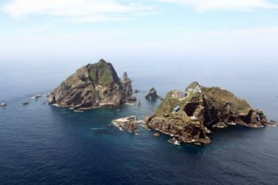
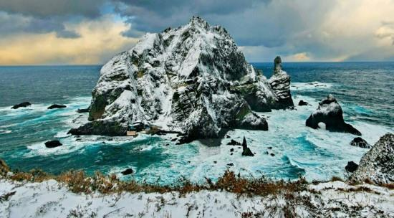
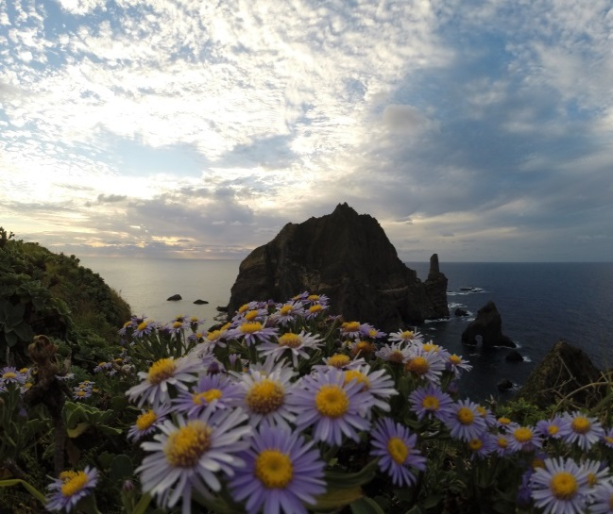
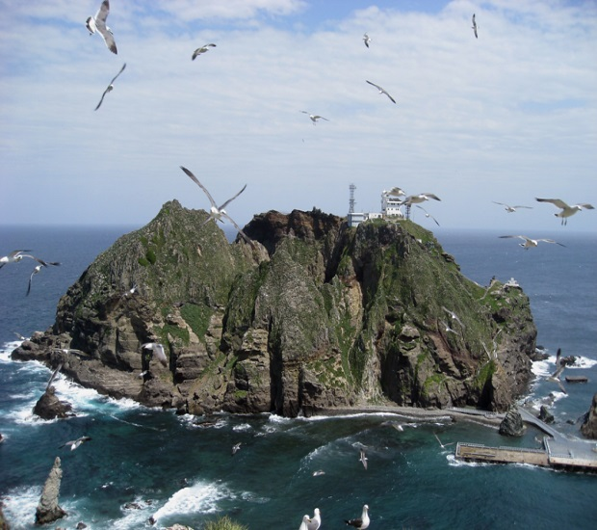
세계적근거 - 국제법적
중국어중국학과
송상호
.

Slide 15
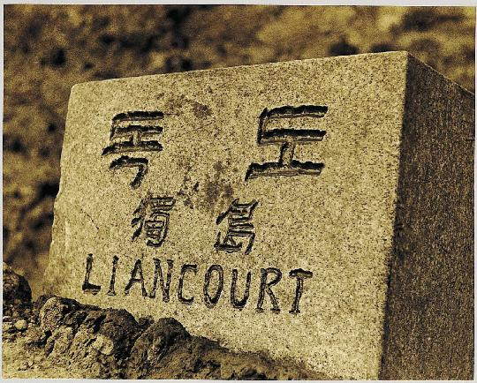
세계적근거 - 국제법적
1. 대한민국 칙령 제 41호
2. SCAPIN 677호
3. 샌프란시스코 강화조약
(+카이로선언, 포츠담선언)
.

Slide 16
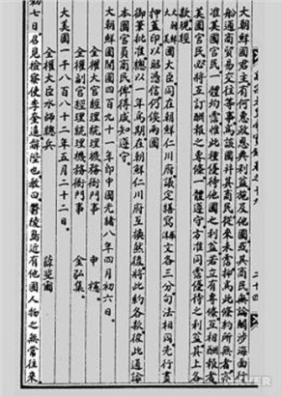
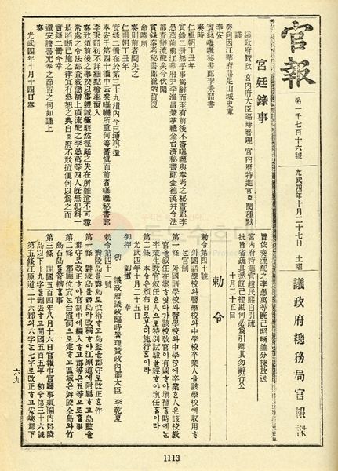
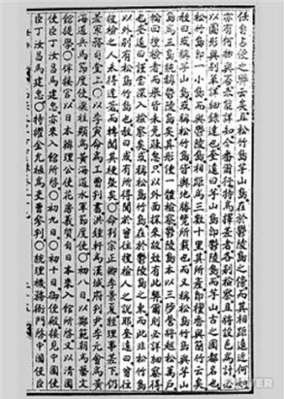
세계적근거 - 국제법적
근거와 내용
1. 대한민국 칙령 제 41호
.

Slide 17
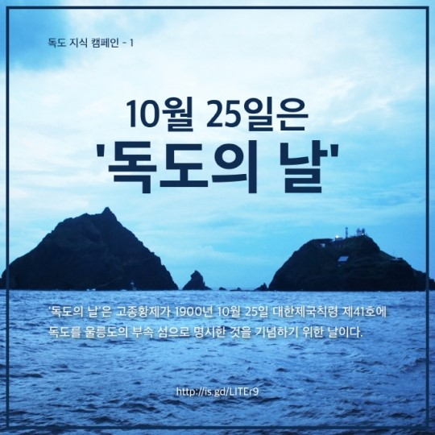
세계적근거 - 국제법적
근거와 내용
대한민국 칙령 제 41호
대한제국 광무 4년(1900년) 10월 25일
독도가 대한제국의 영토임을 재확인하는 대한제국 칙령 제41호가 제정되었다.
*일본의 시마네현 고시 보다 5년이나 빠른시점에 공표!
(1905년)
.

Slide 18
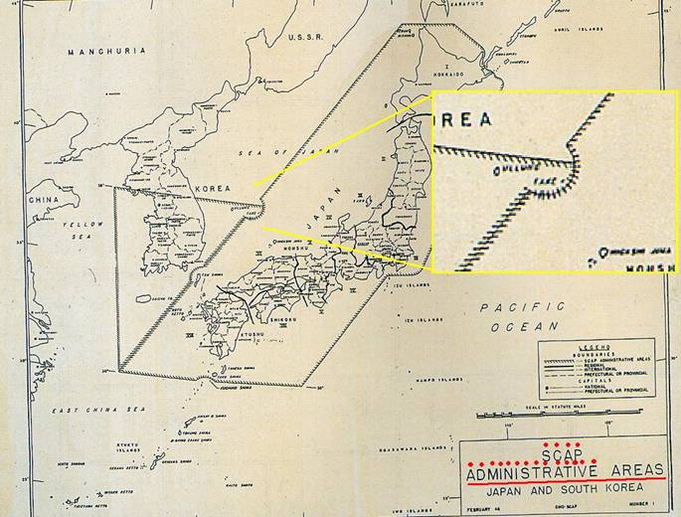
세계적근거 - 국제법적
근거와 내용
2. SCAPIN 677호
.

Slide 19
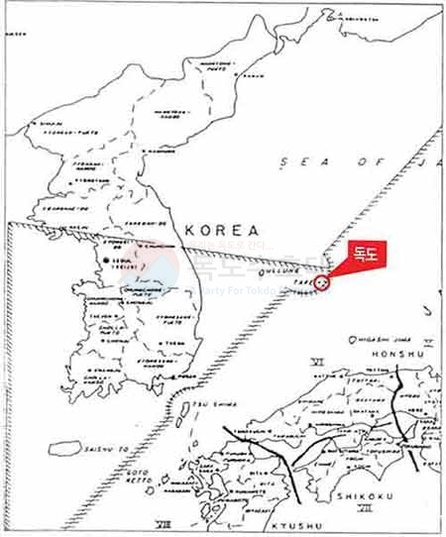
세계적근거 - 국제법적
근거와 내용
2. SCAPIN 677호
1946년 1월 29일 SCAPIN 제677호는 연합국 최고사령부가 '독도'(리앙쿠르섬, 죽도)를 원래의 주인인 한국으로 반환하기로 결정하고 일본으로부터 분리했다는 점에서 매우 중요한 기록이다.
.

